Slide 1
МИНГЕО СИБИРЬ 2017 ООО «СИБГЕОКОНСАЛТИНГ»
Изучение вещественного состава пород и руд на стадиях поисков и оценки месторождений
Новоселов С.В.
Красноярск, 2017

Slide 2
Этапы изучения вещественного состава пород и руд при проведении поисково-оценочных работ:
1. Макроскопическое изучение в процессе геологической документации горных выработок и керна скважин.
2. Аналитические исследования проб посредством проведения различных видов анализа (химического, спектрального, рентгенофлуоресцентного, пробирного и т.д.)
3. Минераграфические исследования с изучением структурно-текстурных особенностей пород и руд, их минерального состава, форм нахождения полезных и вредных компонентов.
4. Технологические исследования на основе объемных лабораторных и технологических проб

Slide 3
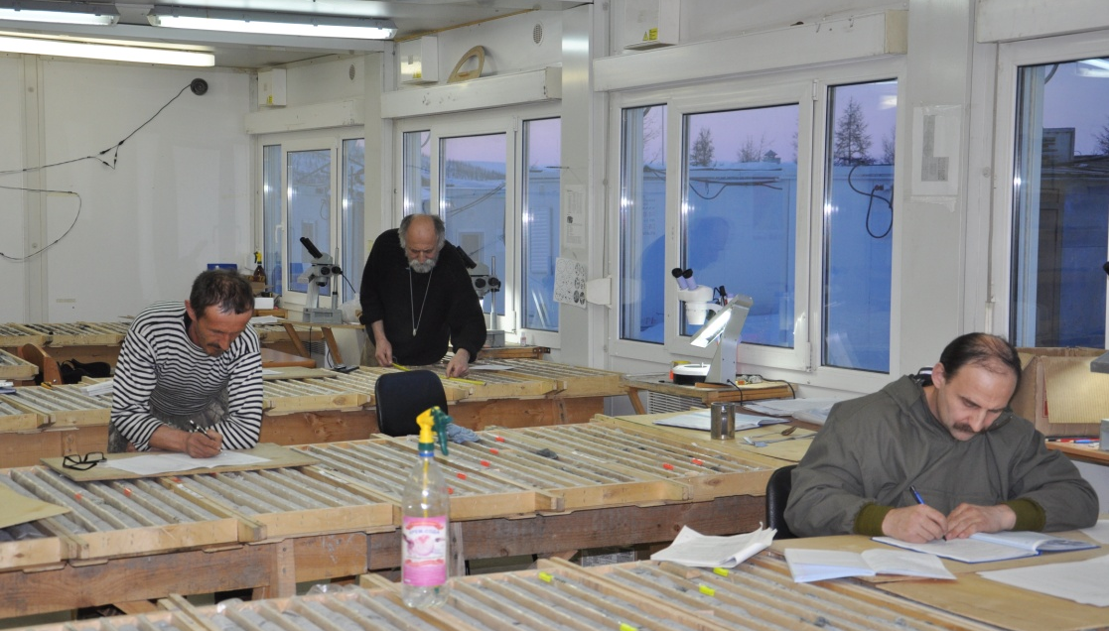
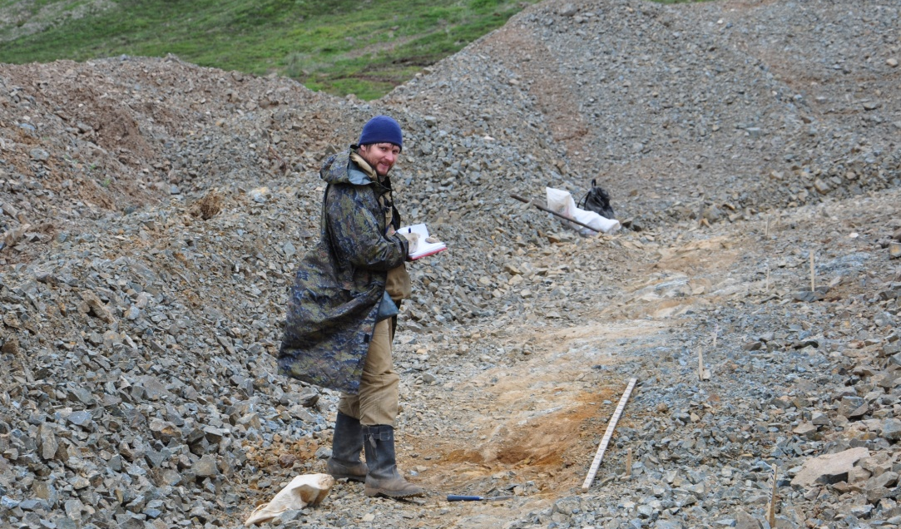
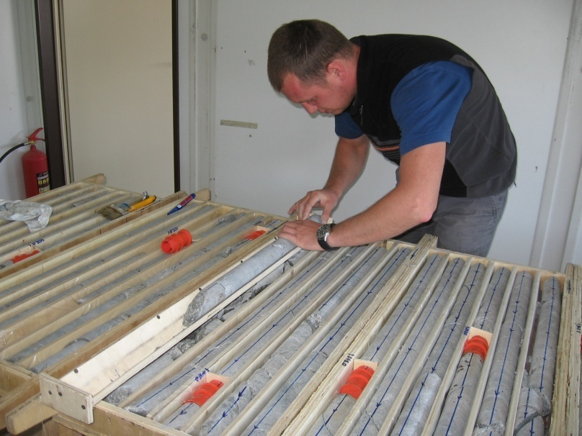
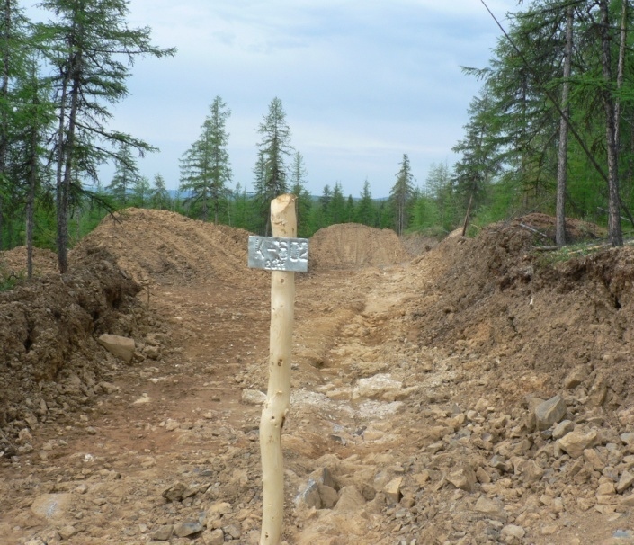
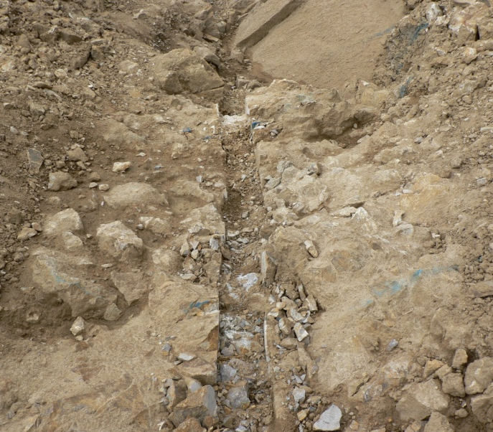
Геологическая документация

Slide 4
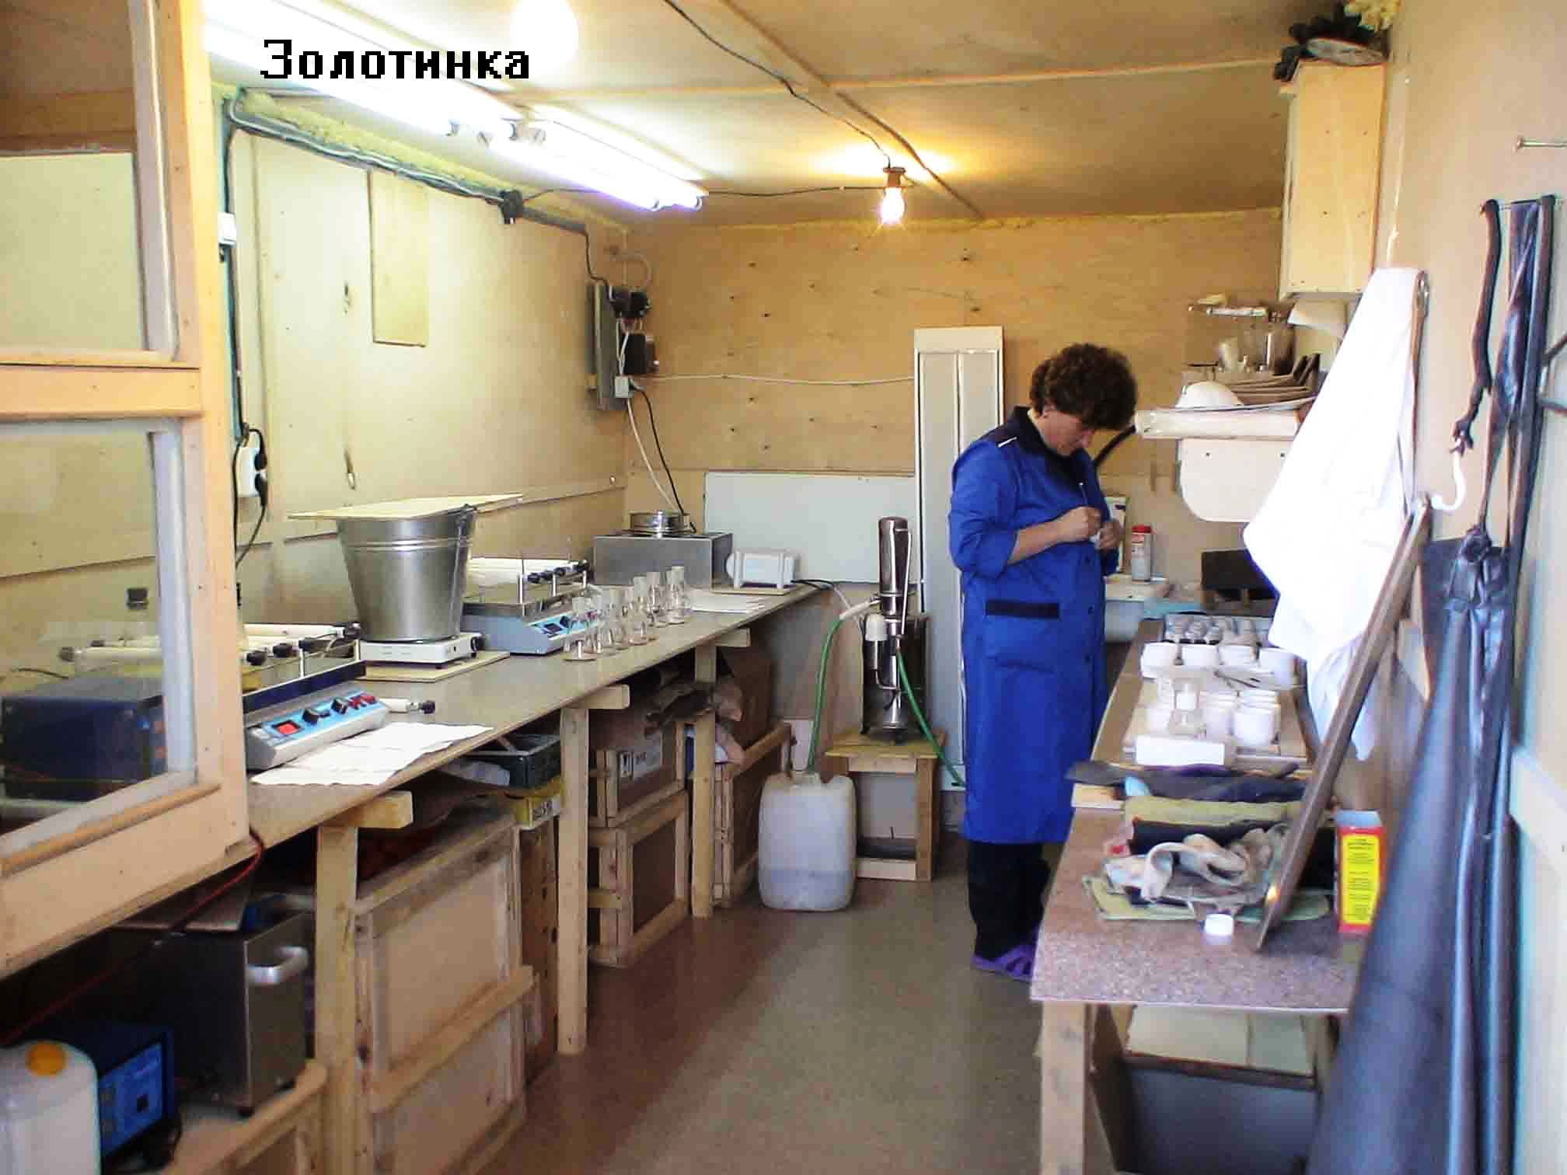
Полевая экспресс-лаборатория

Slide 5
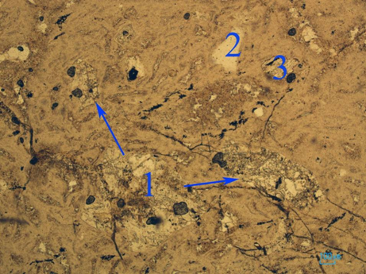
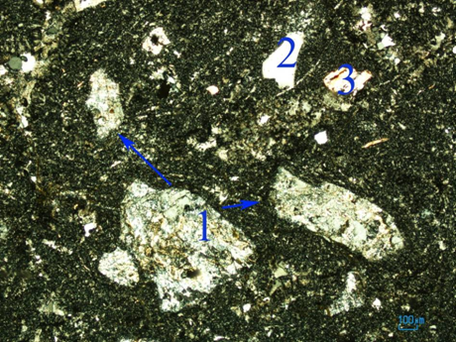
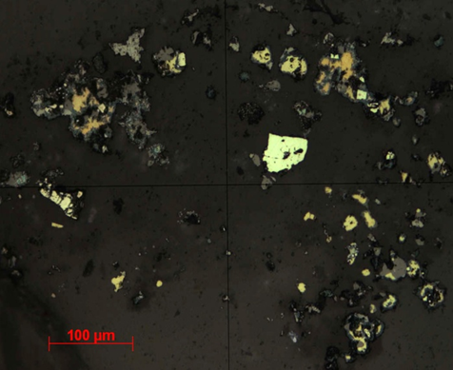
Минераграфические исследования

Slide 6
Технологическая схема обогащения

Slide 7
Основные задачи решаемые при проведении минераграфических исследований:
• определение и описание полного комплекса минералов и их разновидностей, входящих в состав руд (главных и второстепенных, рудных и нерудных, гипогенных и гипергенных и т.д.);
• изучение распространения отдельных минералов (частоты встречаемости), а также количественное соотношение их в рудах;
• характеристика отдельных типов и сортов руд в отношении количественного минерального их состава, размеров зерен, текстур и структур;
• изучение вопросов метаморфизма руд;
• изучение характера пространственного распределения отдельных типов руд, изменение состава руд с глубиной, а также по мощности и простиранию рудных тел;
• выявление закономерностей парагенезиса возрастных соотношений рудообразующих минералов и их парагенетических ассоциаций;
• проведение детальных исследований наиболее важных (в практическом и теоретическом отношении) минералов - в частности с применением методов химического, спектрального, термического, микрозондового и других видов анализов;
• обобщение данных минераграфических исследований и, как следствие этого, уточнение отдельных вопросов генезиса месторождений;
• составление полноценного минераграфического очерка месторождения, который должен являться одним из основных разделов отчета по изучаемому рудному объекту.

Slide 8
Спасибо за внимание

